Slide 1
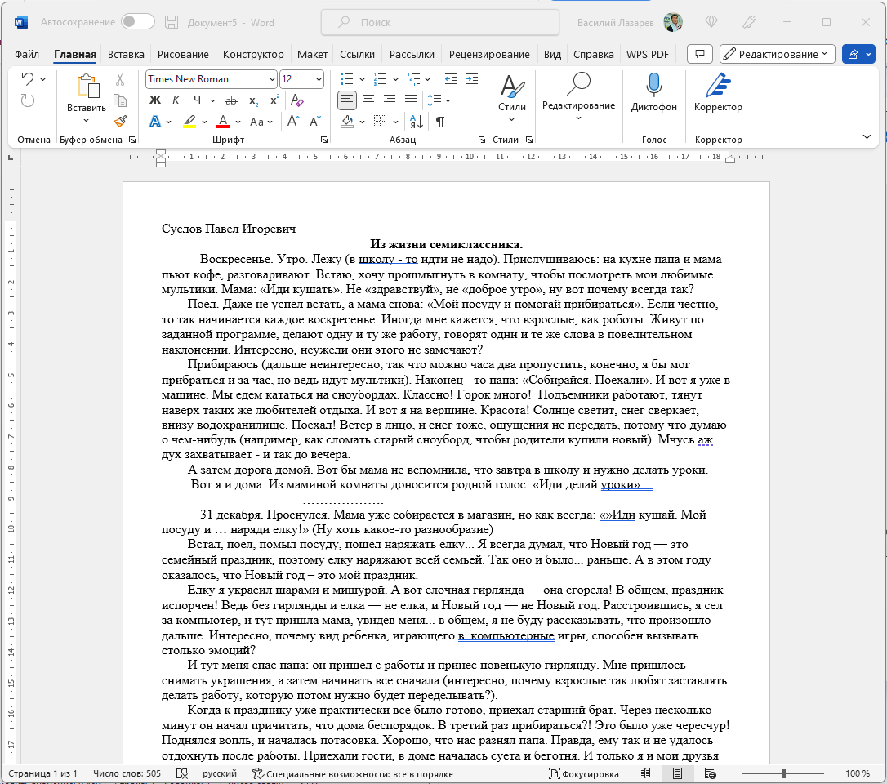
Поле профиля
Строка заголовка
Рабочая область

Slide 2
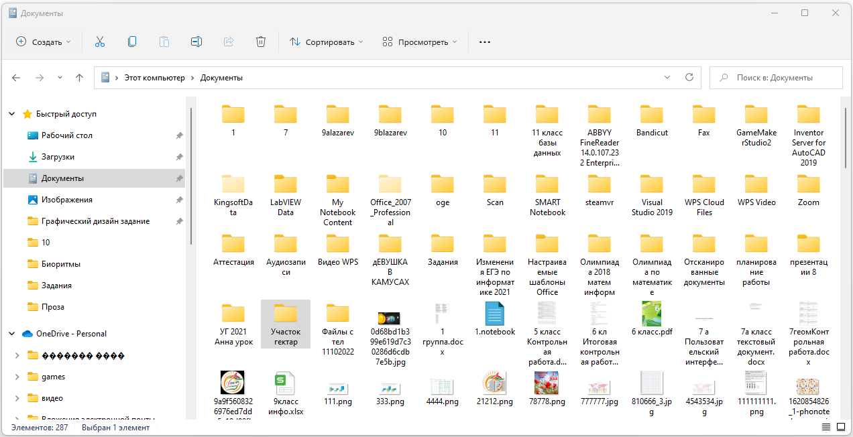
Адресная строка
Строка меню

